Slide 1
เครือข่ายพัฒนาการบริการพยาบาล ตัวชี้วัดการป้องกันการเกิดแผลกดทับ
ผลการดำเนินงานของคณะกรรมการตัวชี้วัด การป้องกันการเกิดแผลกดทับ
๒๕ มีนาคม ๒๕๖๔

Slide 2
๑. พัฒนากระบวนการพยาบาลเพื่อป้องกันและดูแลแผลกดทับที่เป็นมาตรฐานเดียวกัน
พัฒนา Best Practices/นวัตกรรม/แนวทางการปฏิบัติในการดูแลและป้องกันแผลกดทับ
พัฒนาแนวทางปฏิบัติทางคลินิกในการป้องกันการเกิดแผลกดทับและการป้องกันการเกิด IAD(Incontinence Associated Dermatitis) ระดับชมรมเครือข่าย
เป็นตัวแทนแลกเปลี่ยนเรียนรู้เรื่องแผลกดทับและนำไปประยุกต์ใช้ให้เหมาะสมกับองค์กรของตน

Slide 3
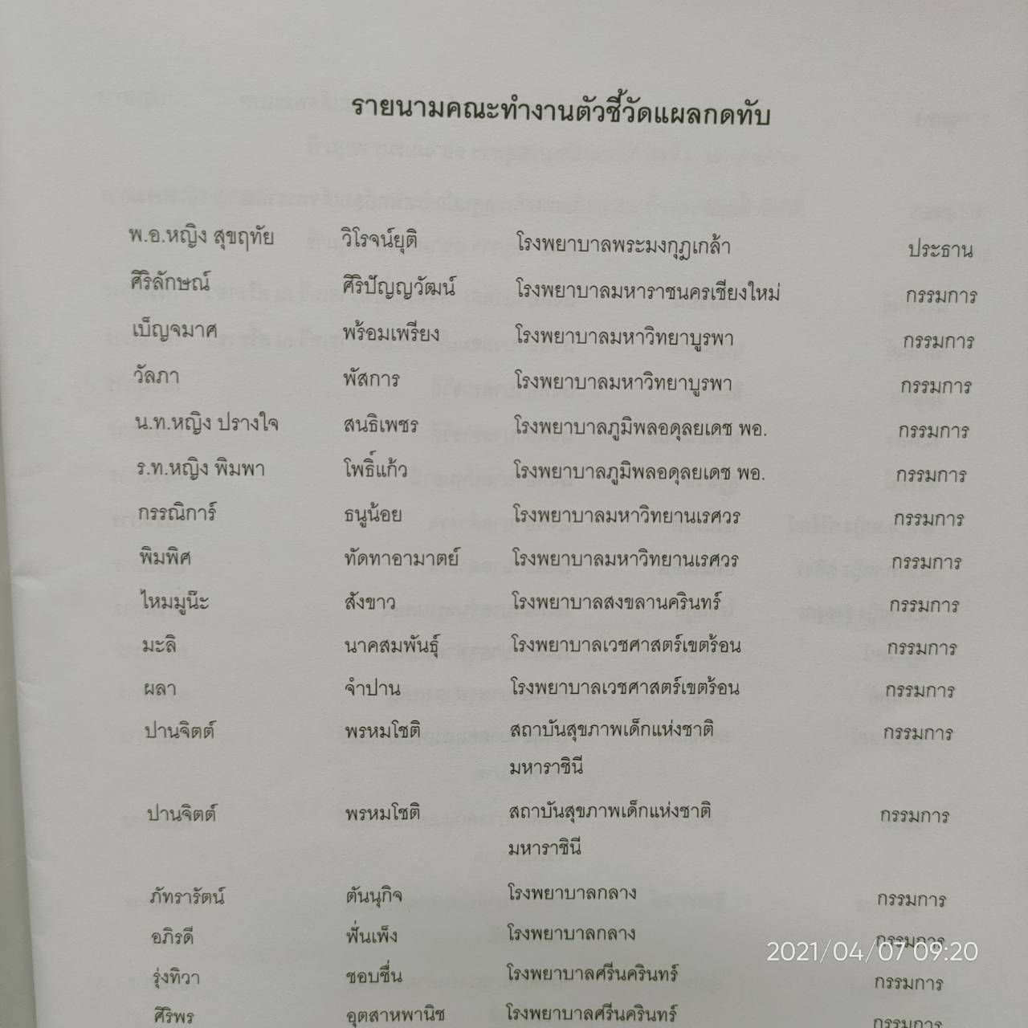
พัฒนากระบวนการพยาบาลเพื่อป้องกันและดูแลแผลกดทับ
ที่เป็นมาตรฐานเดียวกัน

Slide 4
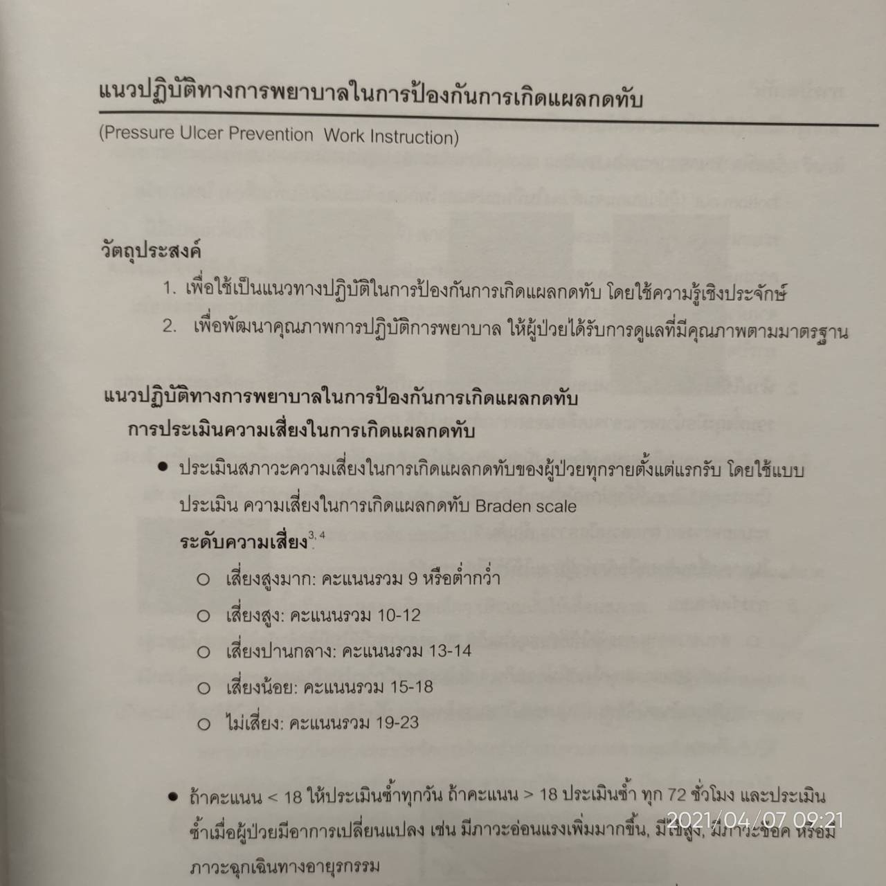
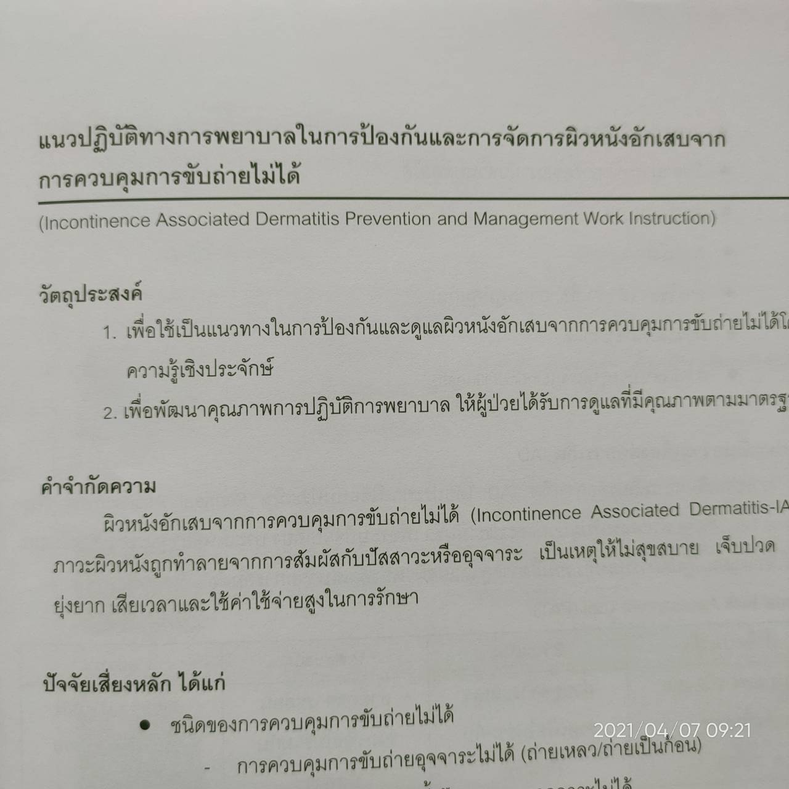
พัฒนาแนวปฏิบัติทางการพยาบาลในการป้องกันการเกิดแผลกดทับ และการป้องกันการเกิด IAD(Incontinence Associated Dermatitis) ระดับชมรมเครือข่าย

Slide 5
เป็นตัวแทนแลกเปลี่ยนเรียนรู้เรื่องแผลกดทับและนำไปประยุกต์ใช้ ให้เหมาะสมกับองค์กรของตน

Slide 6
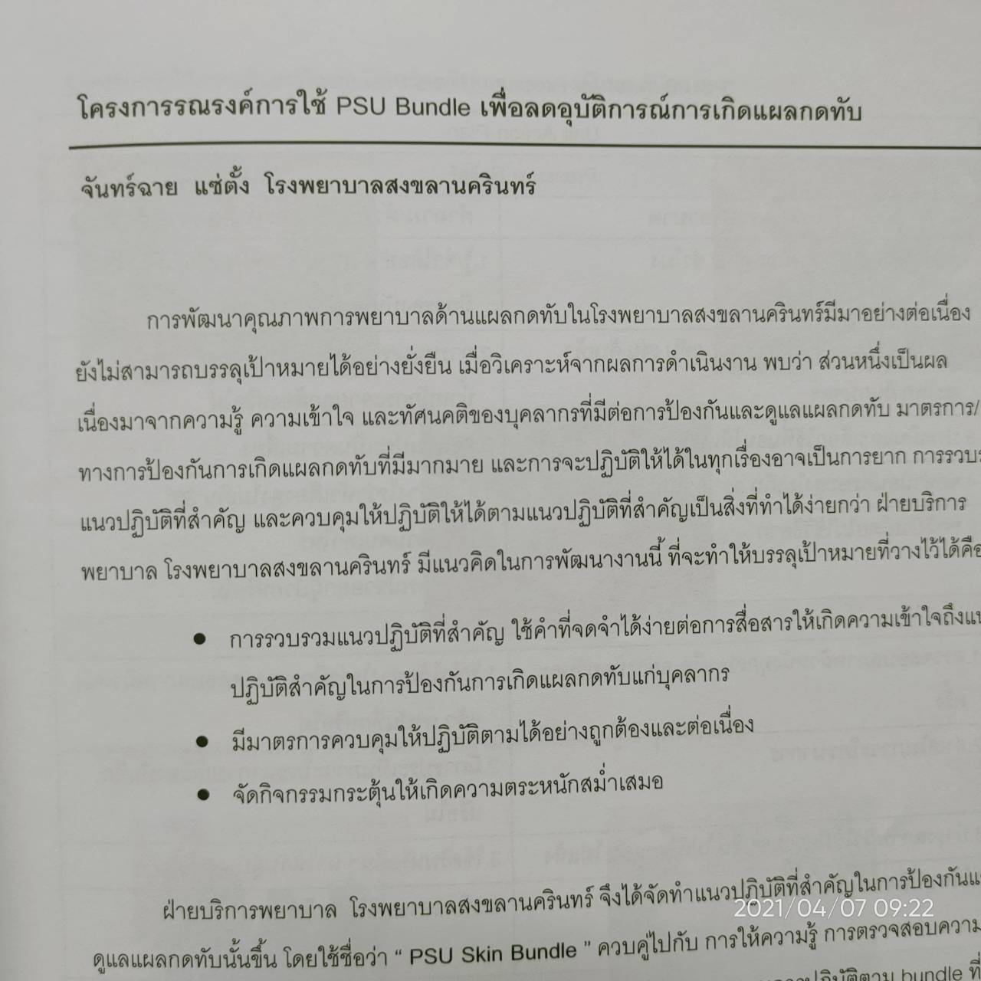
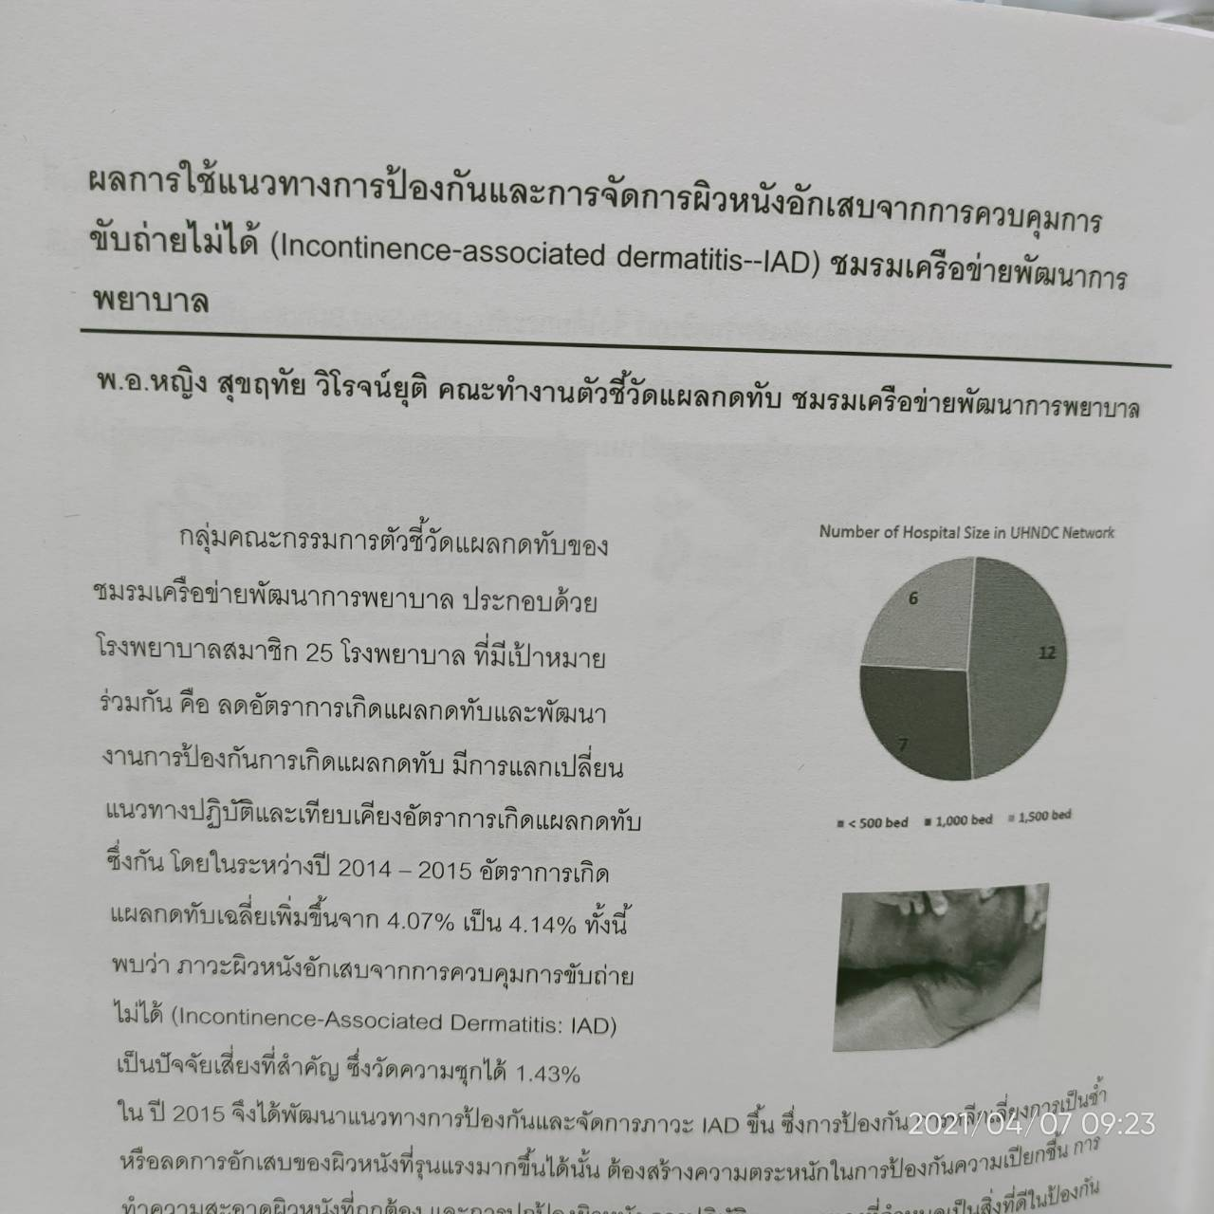
พัฒนา Best Practices/แลกเปลี่ยนประสบการณ์

Slide 7
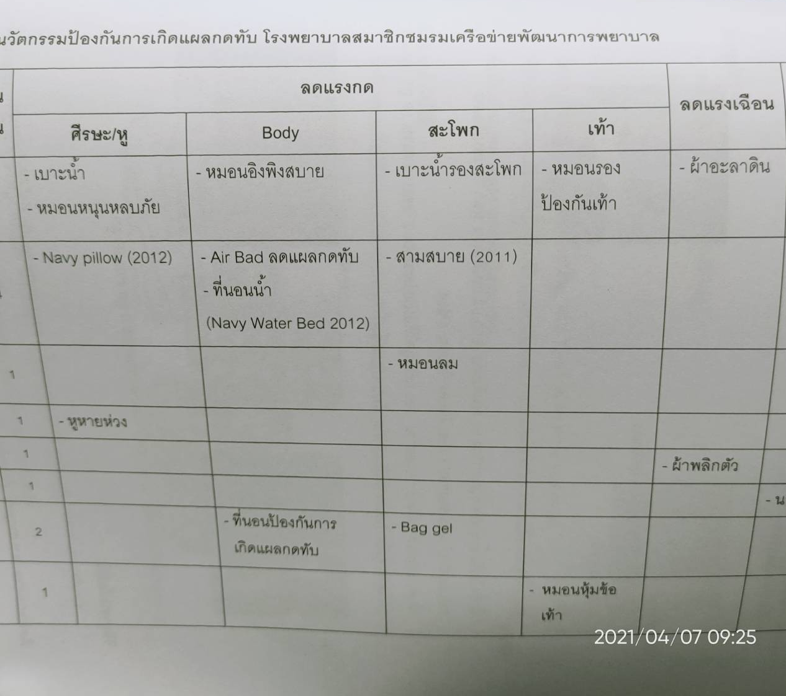
พัฒนานวัตกรรม

Slide 8
การจัดการประชุมวิชาการประจำปี ๒๕๖๔
ประชุมวิชาการประจำปี ๒๕๖๔ รอกำหนดวัน
คณะทำงานเสนอหัวข้อดังนี้
การ update Pressure injury และก้าวหน้าด้านนวัตกรรม/งานวิจัย
การจัดการและการให้ความรู้ในผู้ดูแลผู้ป่วยกลุ่ม specific

